Slide 1
Бизнес-план
Ремонтная мастерская компьютерной техники
Сащека П. А. 17-ВС

Slide 2
Введение
У всех нас рано или поздно случаются неприятные казусы, связанные с ежедневно используемой техникой: компьютерами, ноутбуками, планшетами и смартфонами. Проблемы бывают самыми разнообразными будь то стандартное «не включается» или достаточно сложные – поломки комплектующих, трещины экранов или ненадлежащее использование. Все мы хотим обратиться в компетентную мастерскую, но зачастую перед нами предстает коморка с беспорядком, доверие к которой сразу исчезает.

Slide 3
Инновации в отрасли ремонта
Мы предлагаем инновационный подход к сервису и обслуживанию клиентов:
Полная прозрачность процесса ремонта техники
Удобное расположение сервис-центра (центр г. Минска)
Индивидуальный подход к каждому клиенту
Конкурентные цены
Диагностика и консультации клиентов по вопросам ремонта

Slide 4
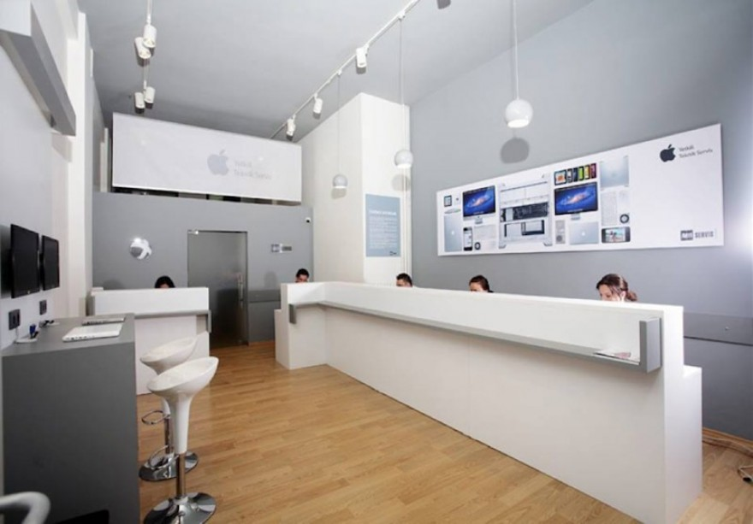
Услуги сервис-центра
Мы предоставляем все возможные услуги по обслуживанию техники: от диагностики и ремонта – до персональной сборки настольных компьютеров под нужды клиентов.

Slide 5
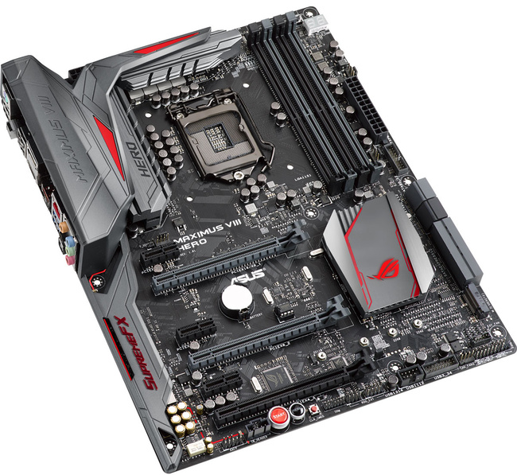
Расчет планируемой выручки
№ п/п | Виды услуг | Количество оказываемых услуг, ед. | Средняя стоимость услуги, руб. | Выручка от оказания услуг, руб.
 |  |  |  | за месяц | за год
1 | Замена экрана моб. телефона | 15 | 25,00 | 375,00 | 4 500,00
2 | Замена экрана ноутбука | 15 | 50,00 | 750,00 | 9000,00
3 | Сборка ПК | 5 | 100,00 | 500,00 | 6000,00
4 | Замена материнской платы | 3 | 50,00 | 150,00 | 1800,00
5 | Замена блока питания | 2 | 25,00 | 50,00 | 600,00
6 | Замена видеокарты | 5 | 12,00 | 60,00 | 720,00
7 | Комплексная замена комплектующих ноутбука | 5 | 200,00 | 1000,00 | 12000,00
8 | Диагностика моб. телефона | 50 | 5,00 | 250,00 | 3000,00
9 | Диагностика ноутбука | 60 | 10,00 | 600,00 | 7200,00
 | Итого: | х | х | 4535,00 | 44820,00

Slide 6

Расчет затрат и дохода
№ п/п | Показатели | В среднем за месяц, руб. | В среднем за год, руб.
1. | Выручка от оказания услуг | 4535,00 | 44820,00
2. | Текущие затраты, всего | 1844,82 | 22,139,00
 | в том числе:
2.1. | Амортизационные отчисления | 10,82 | 131,0
2.2. | Затраты на рекламу | 250,00 | 3000,00
2.3. | Арендные платежи | 1500,00 | 18000,00
2.4. | Оплата электроэнергии | 54,00 | 648,00
2.5. | Плата за обслуживание кассового аппарата | 12,00 | 144,00
2.6. | Плата за банковское обслуживание | 18,00 | 216,00
3. | Налоги и страховые взносы, всего | 225,50 | 2 706,00
 | в том числе:
3.1. | Уплата единого налога | 110,00 | 1 320,00
3.2 | Отчисления в ФСЗН | 115,50 | 1 386,00
4. | Чистый доход (стр.1-стр.2-стр.3) | 2 465,18 | 19,975

Slide 7
Спасибо за внимание!
Сащека П. А. (17-ВС)

